Slide 1
Презентация проекта .
Подготовил:
-Гарбалы Тимур.

Slide 2


Тема проекта :
Тема моего проекта – Гитарный магазин.
Я создал сайт , который помогает пользователю определить в выборе гитары.
Сравнить свой выбор с другими товарами в магазине.
Подобрать всё нужное оборудование для своей гитары .
Купить гитару по выгодной цене , как за один перевод всей суммы , так и в рассрочку !

Slide 3

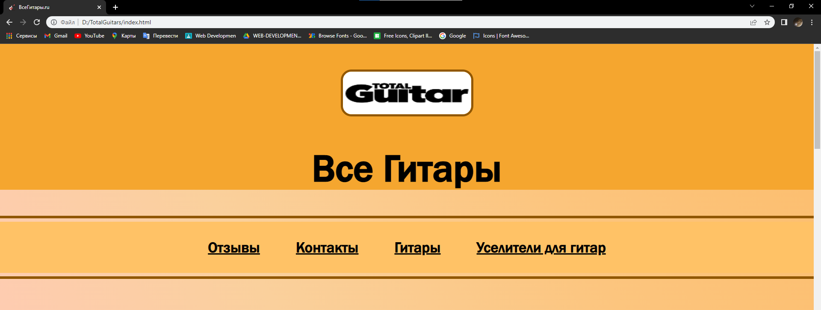
Структура моего проекта :
Сайт очень прост и удобен в использовании .
Понятная навигация без лишних действий .
Приятная глазу цветовая палитра .

Slide 4
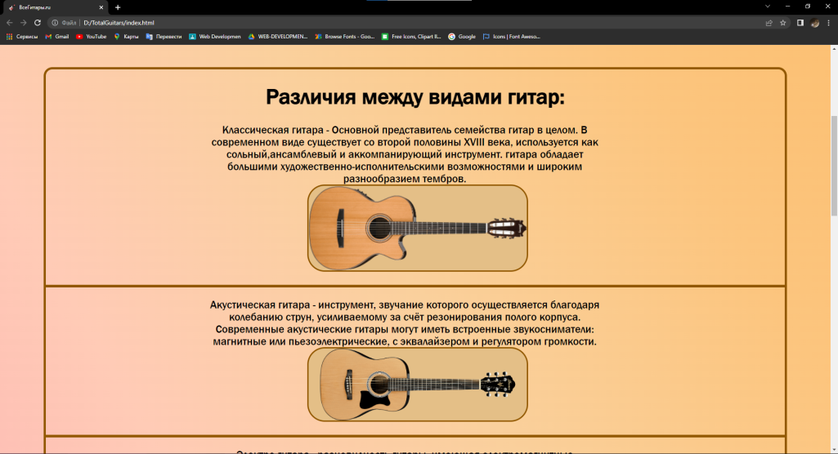
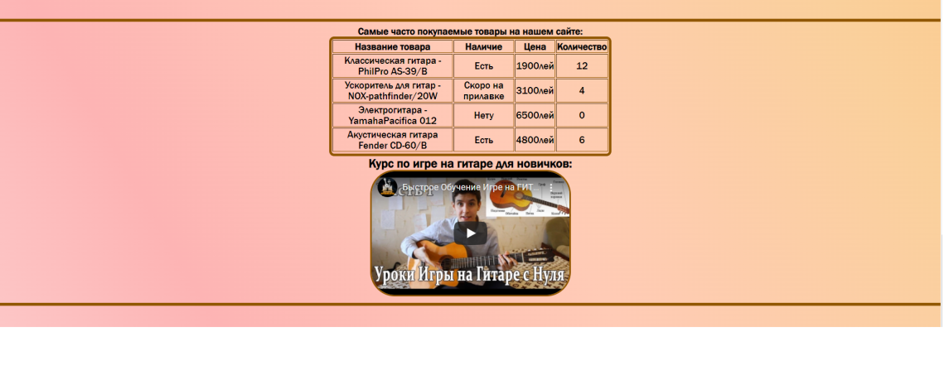
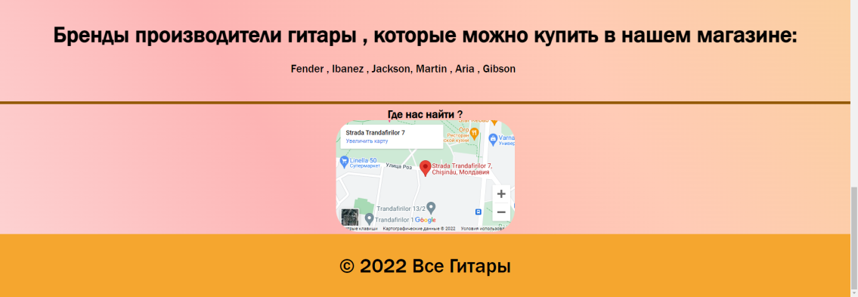
Информация представленная на главной странице :
Информация преподносится в понятной форме и поможет человеку , как определиться с выбором гитары так и сделать первые шаги в этом деле .

Slide 5
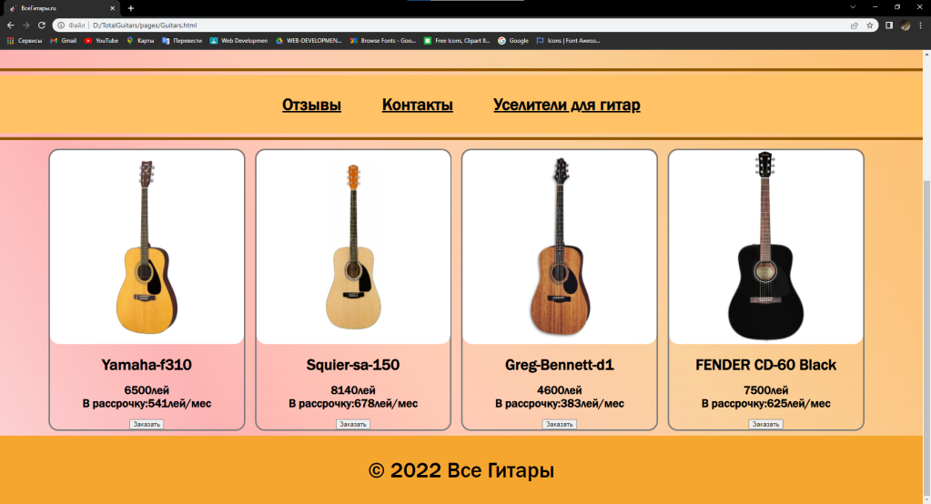
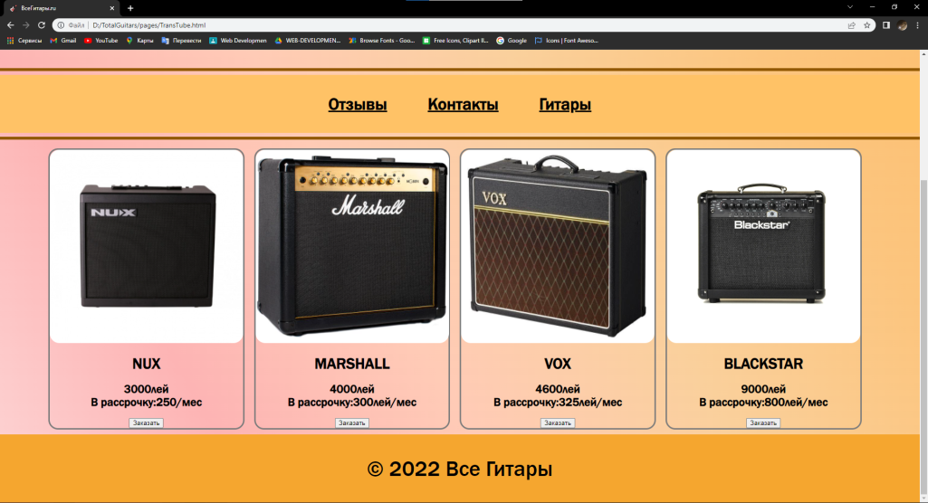
На сайте представлен ассортимент товаров :
Товар делится на две категории :
Различные виды гитар -
Всё нужное оборудование для гитар-

Slide 6
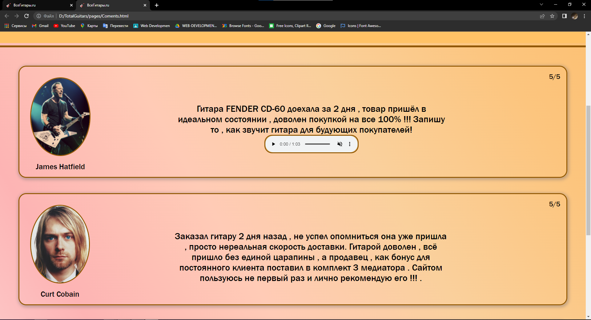
На сайте можно посмотреть честные и объективные отзывы клиентов :

Slide 7
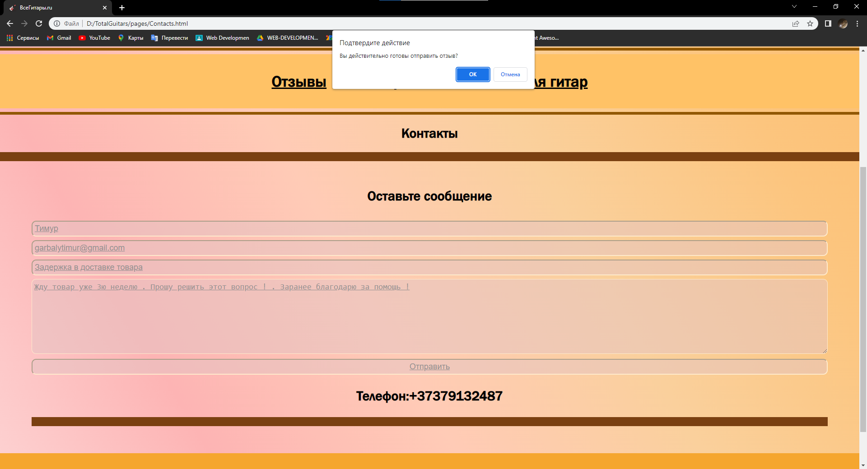
Сайт предлагает возможность оставить свой отзыв и связаться с тех.поддержкой :

Slide 8

Спасибо за внимание .
Надеюсь смог вас заинтересовать !

